Slide 1

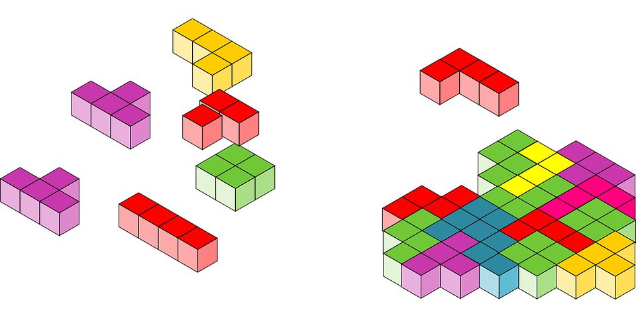
2019-2 오픈소스소프트웨어프로젝트 최종발표
‘”ACOTRIS”
‘”열심히 만들조“
2017110177 김연진
2017110175 최성연
2013111550 최석진

Slide 2
목차
프로젝트 소개
2) 프로젝트 진행과정 및 결과
3) 프로젝트 마무리

Slide 3
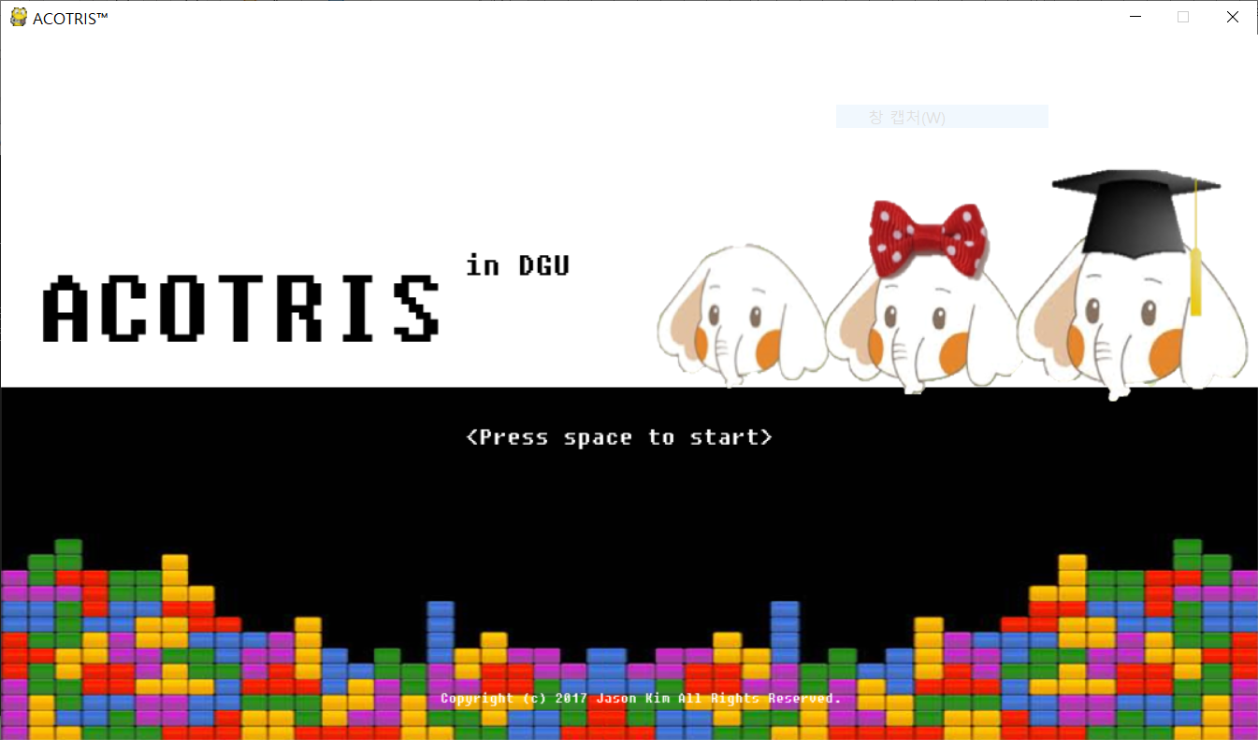
프로젝트 소개
프로젝트 진행과정 및 결과
프로젝트 마무리
프로젝트 소개
”ACOTRIS” in DGU
동국대학교의 마스코트인 “아코”와 테트리스를 접목하여 만든 테트리스 게임이다.
기존 Pygame으로 개발된 PYTRIS를 바탕으로
멀티 모드 기능 추가와 레벨에 따른 아코 단계 업그레이드 등 다양한 UI를 개선한
프로젝트이다.

Slide 4
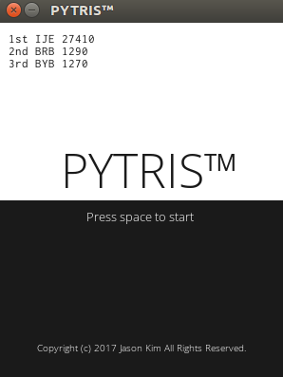
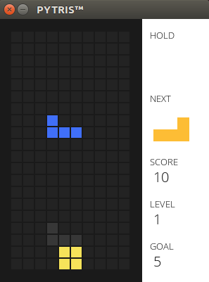
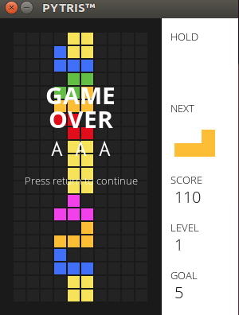
프로젝트 소개
프로젝트 진행과정 및 결과
프로젝트 마무리
프로젝트 소개 - 기존 프로젝트
기존프로젝트 한계점
작은 화면
단조로운 게임 구성
- 레벨 설정 불가능
- 싱글 모드만 지원
복잡한 파일 구조
짧은 순위
게임방법 설명이 없음.

Slide 5




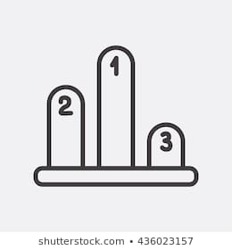
프로젝트 소개
프로젝트 진행과정 및 결과
프로젝트 마무리
프로젝트 소개 - 수정 방향
넓은 화면 | 게임 흥미 요소 추가 | 랭킹 화면과 메뉴얼화면 | 파일 정리
게임 사용자의 입장을 고려하여 큰 화면으로 게임 구성 | 이지, 노멀, 하드 모드 선택 기능(레벨 모드)과 싱글모드와 멀티 모드 지원기능 | 10위의 순위를 보여주는 랭킹 화면과 게임에 대한 설명이 담긴 화면 구현 | 필요 없는 파일 삭제 및 파일 분리

Slide 6
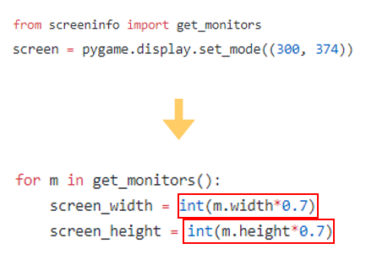
프로젝트 소개
프로젝트 진행과정 및 결과
프로젝트 마무리
프로젝트 진행과정 및 결과
1. 시작 화면
사용자의 PC의 해상도에 따라 화면의 크기가 조정 되도록 구현.
- screeninfo 패키지 활용
기존의 검정색 배경이 아닌 테트리스 배경을 삽입함.
해당 프로젝트의 게임 레벨 단계인 아코, 엉아코,
졸업코를 삽입하여 게임의 특성을 살림.

Slide 7
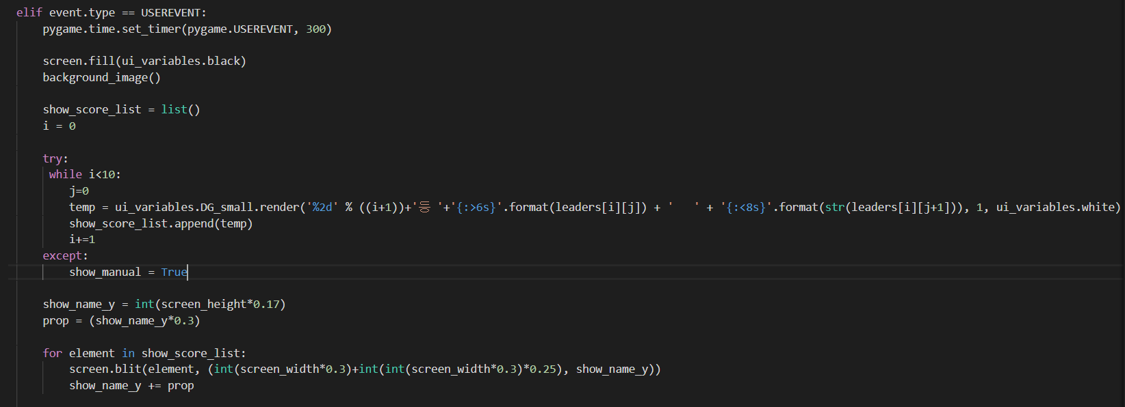
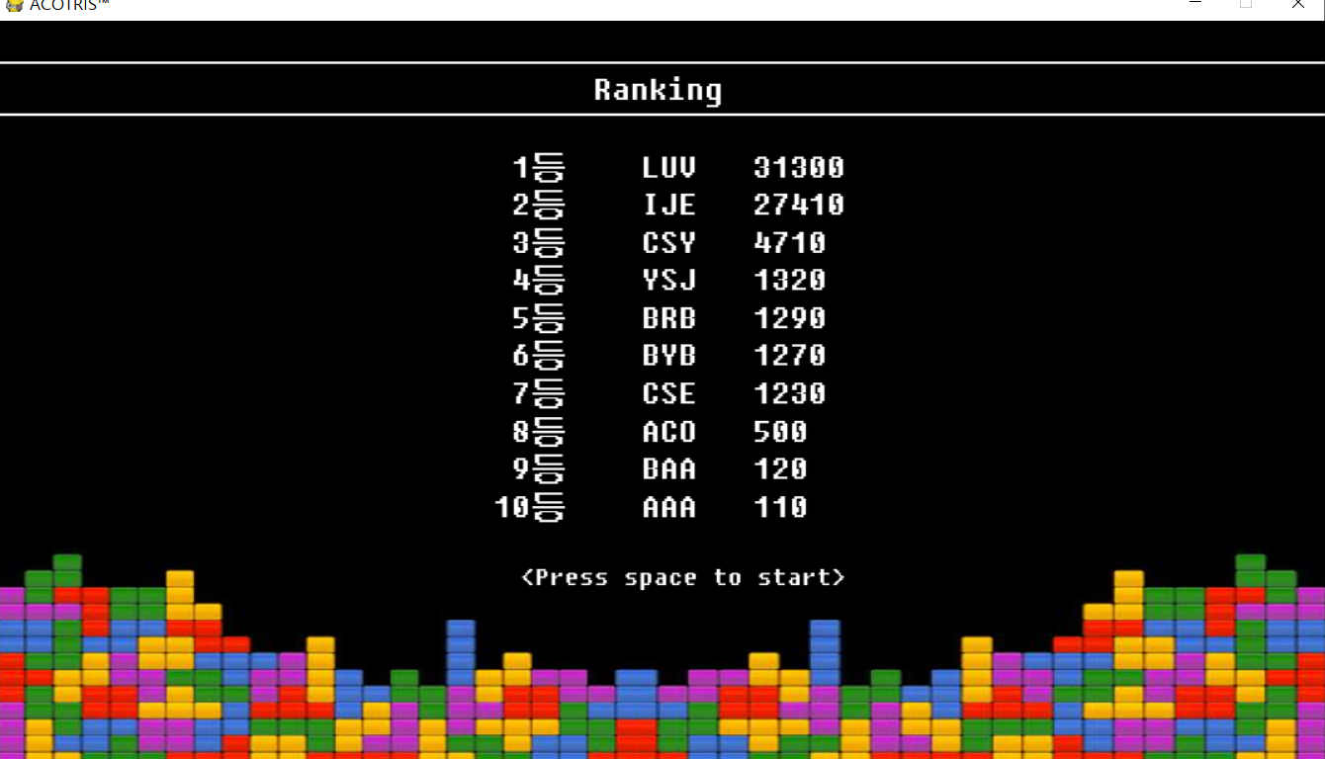
프로젝트 소개
프로젝트 진행과정 및 결과
프로젝트 마무리
프로젝트 진행과정 및 결과
2. 랭킹 화면
랭킹 순위를 10위까지 늘려 새로운 창으로 구성
Leaderboard.txt 파일에 데이터를 저장함.

Slide 8
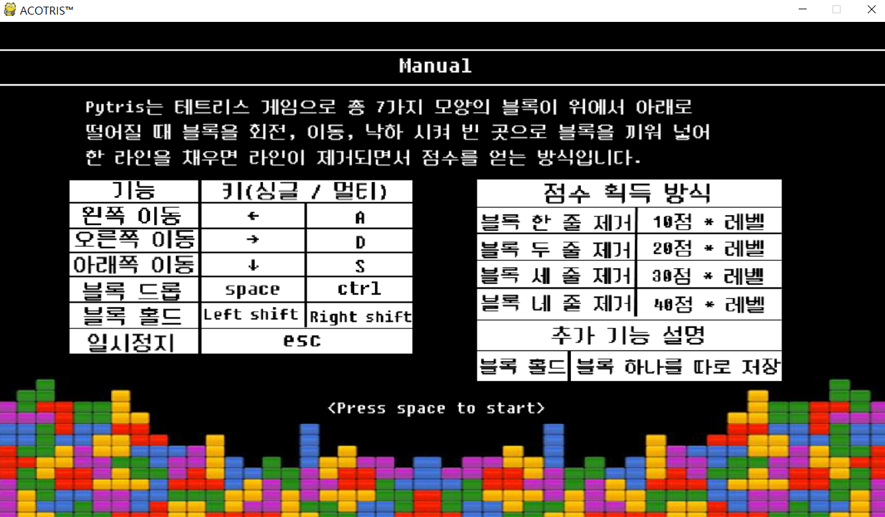
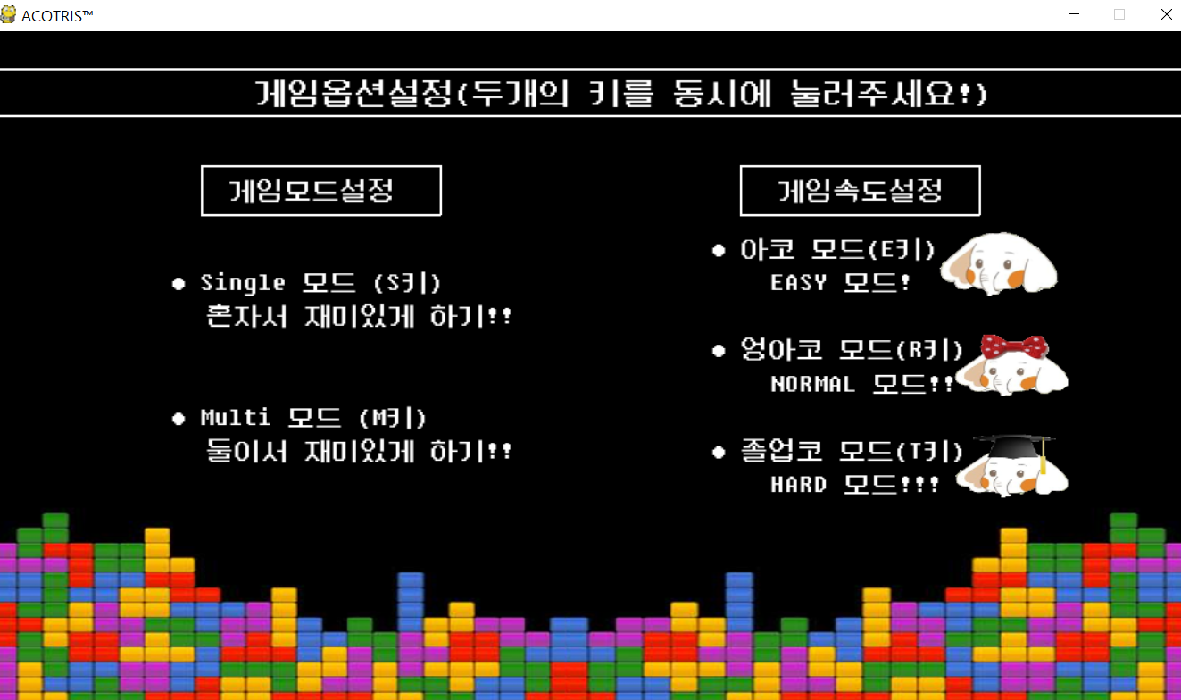
프로젝트 소개
프로젝트 진행과정 및 결과
프로젝트 마무리
프로젝트 진행과정 및 결과
3. 매뉴얼 화면
4. 게임레벨
프로그램 실행 방법에 대한 방법을 담은 매뉴얼 화면을 따로 구현
S 키 -> 싱글모드 / M키 -> 멀티모드
E키 -> 이지모드/ R키 -> 노멀모드/ T키 -> 하드모드

Slide 9
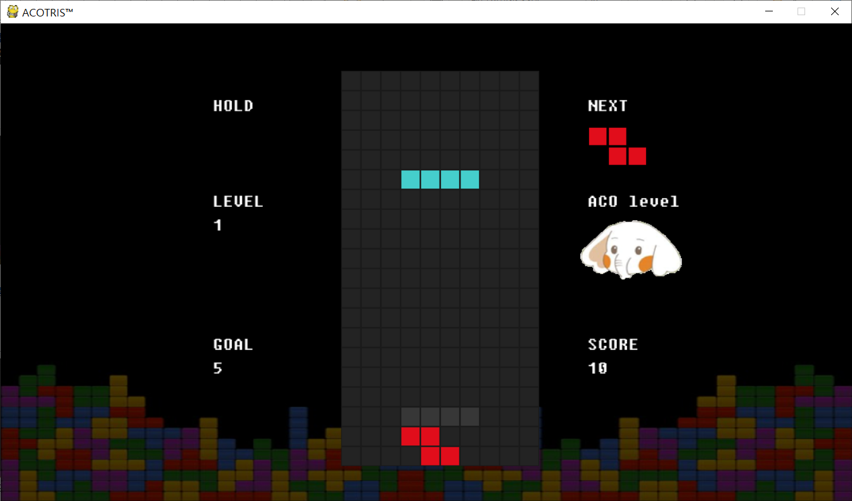
프로젝트 소개
프로젝트 진행과정 및 결과
프로젝트 마무리
프로젝트 진행과정 및 결과
5. 싱글 모드 개선
화면 크기에 따른 화면 배치 재구성, 레벨에 따른 아코 사진 업데이트

Slide 10
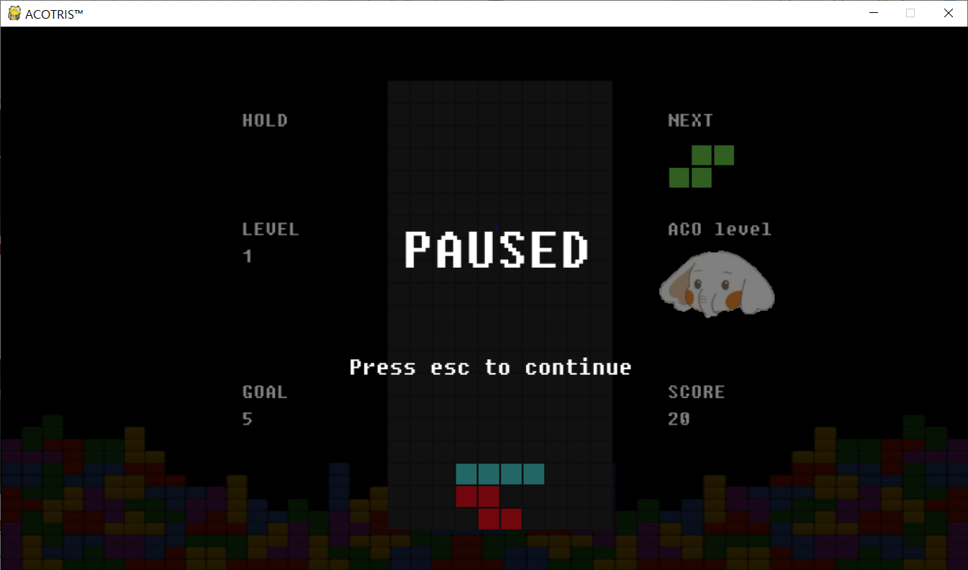
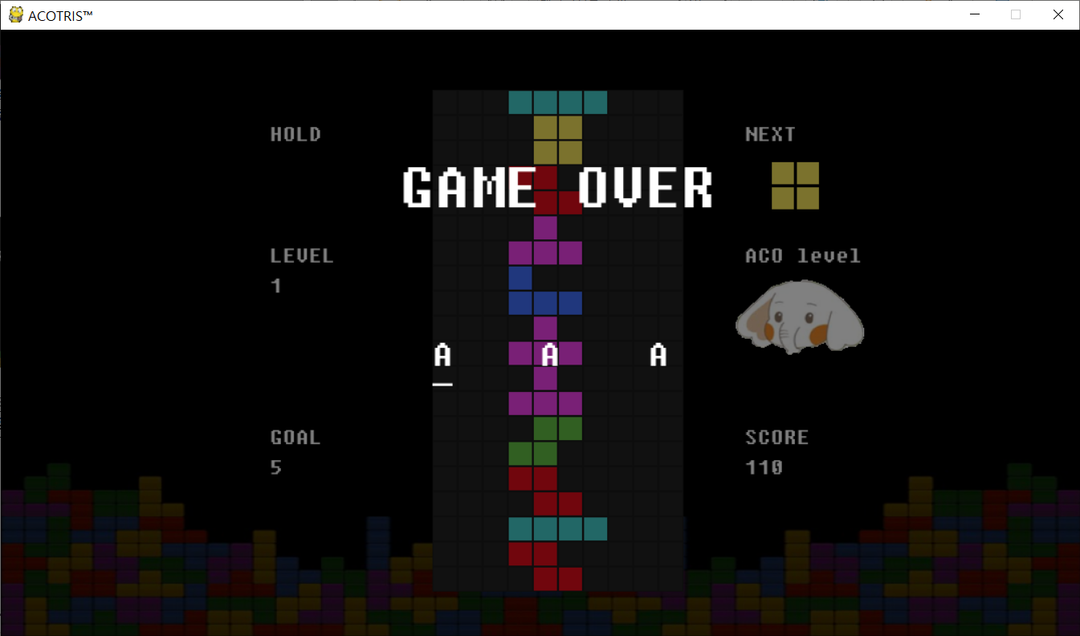
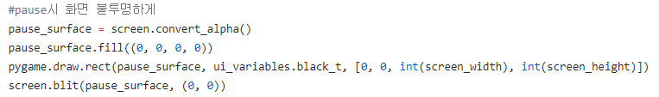
프로젝트 소개
프로젝트 진행과정 및 결과
프로젝트 마무리
프로젝트 진행과정 및 결과
6. 일시정지 화면
7. 게임 오버 화면 개선
Esc 키를 누르면 멈추는 화면의 투명도를 줘 화면 구성
테트리스 배경 투명도 조정
게임 오버 화면 투명도 조정
Up 키를 활용하여 이니셜 저장 가능

Slide 11
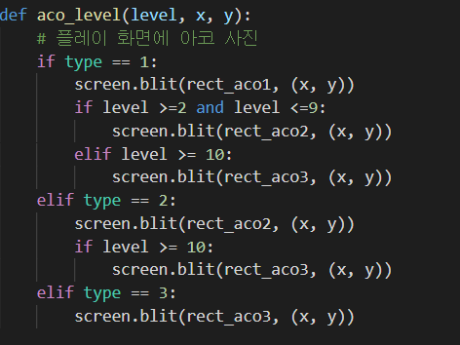
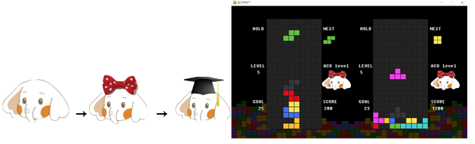
프로젝트 소개
프로젝트 진행과정 및 결과
프로젝트 마무리
프로젝트 진행과정 및 결과
8. 캐릭터 삽입
아코레벨 1 -4//엉아코 레벨 5-9//졸업코 레벨 10
레벨에 따라 게임의 난이도와 스코어가 다름
레벨이 상승함에 따라 아코 사진만 업데이트

Slide 12
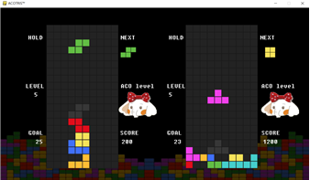
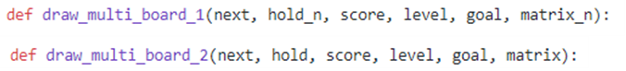
프로젝트 소개
프로젝트 진행과정 및 결과
프로젝트 마무리
프로젝트 진행과정 및 결과
9. 멀티 모드 구현
테트리스 보드 독립과 그에 따른 변수 독립
과정에서 발생한 오류
1P와 2P 하드드롭이 동시에 이루어짐
코드 분석을 통해 pygame.set_timer()가 분리 되지 않았음을 파악.
이를 각각 독립적으로 분리함.

Slide 13
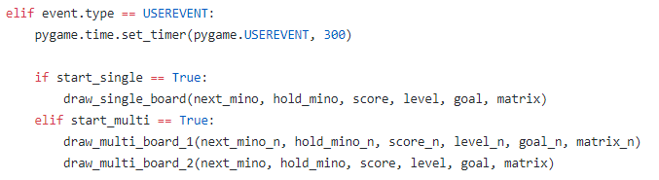
프로젝트 소개
프로젝트 진행과정 및 결과
프로젝트 마무리
프로젝트 진행과정 및 결과
9. 멀티 모드 코드
메인문 시작 부분에서 elif문을 활용하여 멀티모드 선택 시 실행될 수 있도록 구현.
→ Matrix를 서로 다르게 두어 독립적으로
테트리스 블록이 형성되도록 함
→ 미리 정의해둔 draw_multi_board_1,draw_multi_board_2
함수들을 활용하여 새로 추가된 멀티모드 게임보드를 구현.

Slide 14
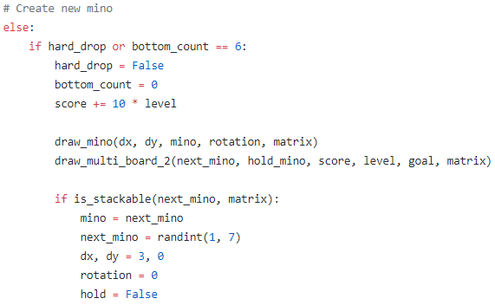
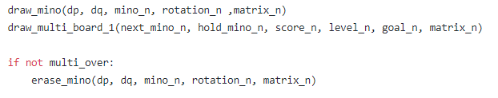
프로젝트 소개
프로젝트 진행과정 및 결과
프로젝트 마무리
프로젝트 진행과정 및 결과
9. 멀티 모드 코드
멀티모드에서 1P와 2P의 블록이 독립적으로
형성되고 움직이도록 구현하는데 어려움이 있었다.
인수가 서로 다른 두개의 draw_mino 함수와 두개의 draw_multi_board
함수를 활용하여 멀티모드를 백엔드를 구현했다.

Slide 15
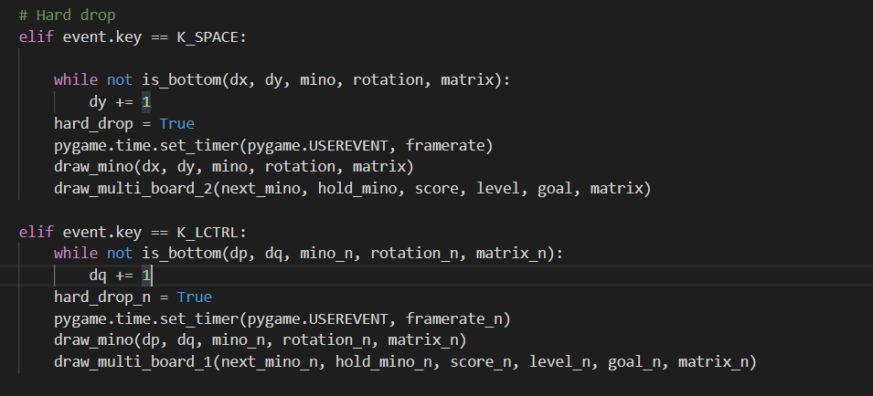
프로젝트 소개
프로젝트 진행과정 및 결과
프로젝트 마무리
프로젝트 진행과정 및 결과
9. 멀티 모드 코드

Slide 16
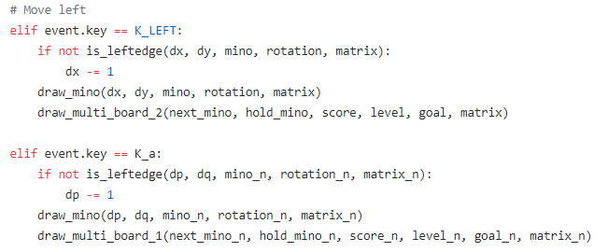
프로젝트 소개
프로젝트 진행과정 및 결과
프로젝트 마무리
프로젝트 진행과정 및 결과
9. 멀티 모드 코드
-------→ 왼쪽 방향키를 누르면 왼쪽으로 이동
-------→ a를 누르면 왼쪽으로 이동
게임 내 동작마다 elif문을 두 번씩 작성하여 멀티모드의 1P, 2P의 블록이 독립적으로 형성되고 각각 다른 단축키로 이동시킬 수 있도록 구현

Slide 17
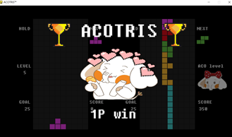
프로젝트 소개
프로젝트 진행과정 및 결과
프로젝트 마무리
프로젝트 진행과정 및 결과
10. 멀티모드 게임오버 화면
멀티 모드 오버 화면 구현
싱글 모드와 같이 이니셜 입력 논의
멀티 모드의 취지 (승부)에 따라 새로운 화면 구성
승리한 플레이어의 이름이 나오게끔 구현

Slide 18
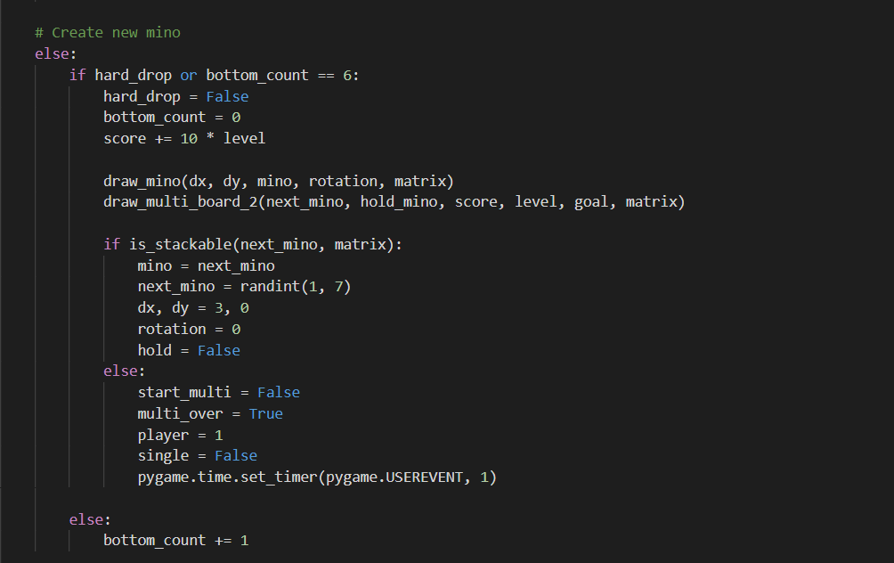
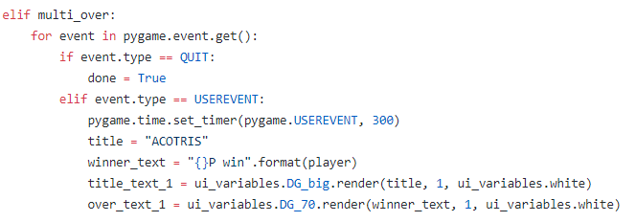

프로젝트 소개
프로젝트 진행과정 및 결과
프로젝트 마무리
프로젝트 진행과정 및 결과
10. 멀티모드 게임오버 화면
-------→ 멀티모드의 게임 오버 화면 구현
-------→ “이긴 플레이어”+”P” “win” 문구 등장

Slide 19
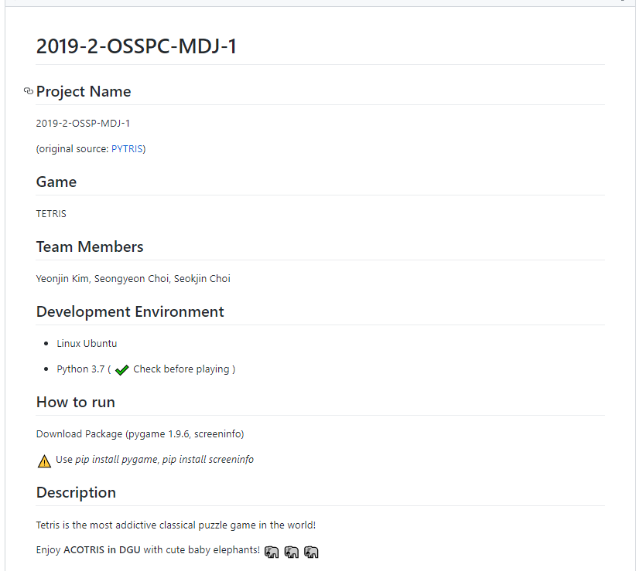
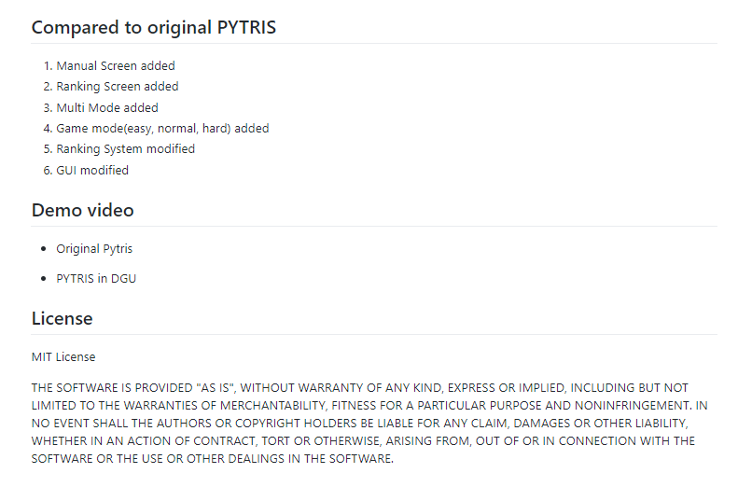
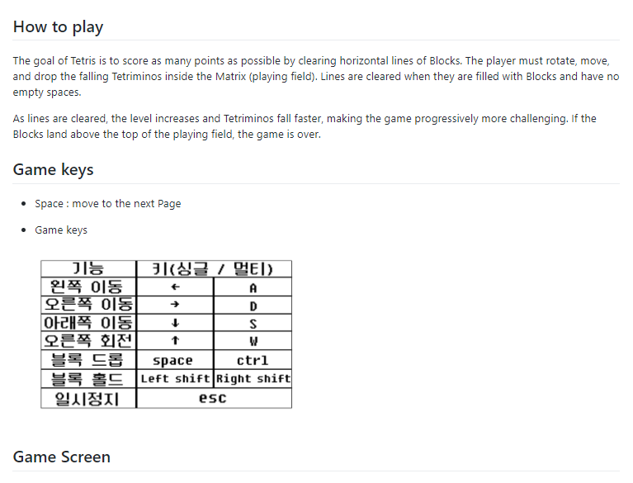
프로젝트 소개
프로젝트 진행과정 및 결과
프로젝트 마무리
프로젝트 진행과정 및 결과
11. README 제작
https://github.com/CSID-DGU/2019-2-OSSPC-MDJ-1

Slide 20

프로젝트 개선 진행 사항 및 문제점
프로젝트 진행과정 및 결과
타임 라인
프로젝트 마무리
프로젝트 마무리 - 타임 라인
Project Timeline
~ Week 10
Week 11
Week 12
Week 13
Week 14~15
UI 개선
코드 분석 및 프로젝트 설계
UI 수정 및 개선
순위 확인 창 만들기
모드 선택 화면 구성
최성연
김연진
김연진
일시 정지 화면 구성
게임 오버 화면 구성
싱글, 멀티 모드 화면 수정
아코 캐릭터 삽입
오류 해결
시작화면 창 만들기
싱글 모드 화면 구성
최성연
최성연
게임 설명 창 만들기
멀티 모드 화면 구성
최석진
최석진
최석진
게임 화면 크기 비율 고정
최석진
최성연
일시 정지 화면 구성
프로젝트 최종 수정
배경화면 수정
최석진
최종 발표
기능 구현
속도, 레벨 설정 구현
멀티 모드 구현
김연진
멀티 모드 기능 구현
멀티 모드 게임오버 화면 구현
오류 해결
김연진
프로젝트 최종 수정
최종 발표

Slide 21
프로젝트 소개
프로젝트 진행과정 및 결과
프로젝트 마무리
프로젝트 마무리 - 역할 분담
김연진
중간발표, Progress Report 작성, 최종보고서 작성, PPT 작성
랭킹 화면 구현, 게임 모드 설정 화면 및 기능 구현
멀티 모드 백엔드 구현, 게임 배경화면 변경
패키지 및 기본 설정 담당, 기능적 오류 해결
최성연
2차 발표 및 최종 발표 준비, Progress Report, 제안서 작성
시작 화면 구현, 싱글 모드 프론트 구현 , 게임 정지 화면 구현, 게임 오버 화면 구현
아코 사진 업데이트 구현, 멀티 모드 게임 오버 화면 구현
최석진
1차 발표, Progress Report 작성, 최종보고서 작성
매뉴얼 화면 이미지 삽입, 멀티 모드 프론트 구현

Slide 22
프로젝트 개선 진행 사항 및 문제점
프로젝트 진행과정 및 결과
타임 라인
프로젝트 마무리
프로젝트 마무리 - 기대 효과
테트리스 프로그램 자체로 큰 사회적 가치 창출이 어렵다고 판단
해당 프로젝트 개발을 통해 누구나 개발 가능하다는 것과 보완이 가능
이 프로젝트를 바탕으로 다른 오픈소스에도 기여가 가능하다는 점에서 사회적 가치 창출
코드 깔끔하게 정리하기
아직 프로그래밍 실력이 부족해 깔끔하게 코딩하지 못했다는 아쉬움이 남음.
다른 PC에서도 동시에 게임을 할 수 있는 방안 생각해보기
기대효과
향후 계획

Slide 23
- Q&A-

